Slide 1
Родительское собрание
Тема:
«Игрушки- детям»
Составила воспитатель ГБДОУ № 25 Кузнецова Ирина Ивановна

Slide 2
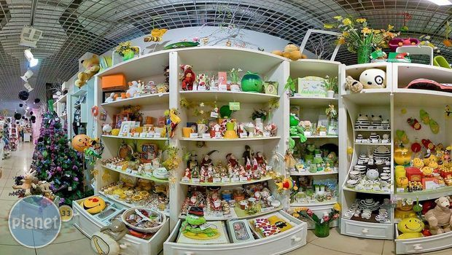
Игрушки-это важно

Slide 3
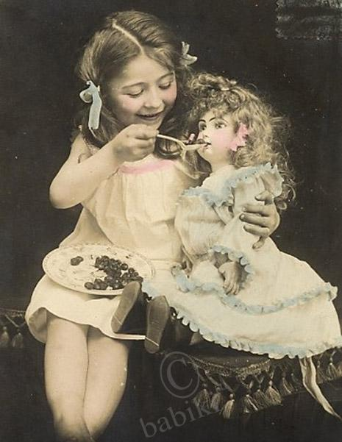
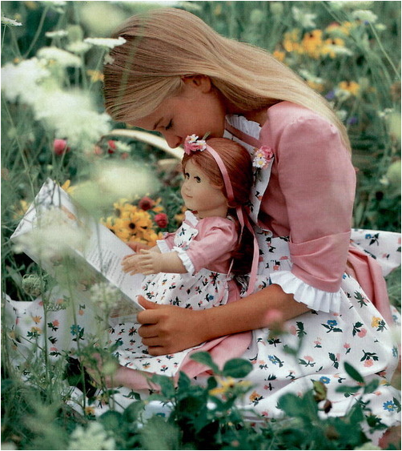

Slide 4
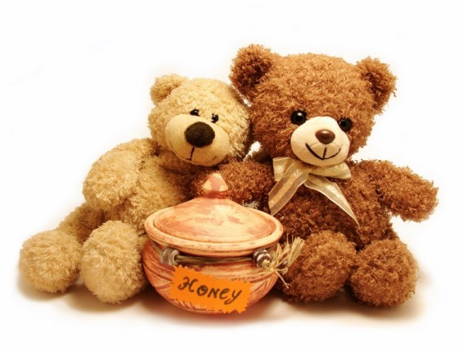
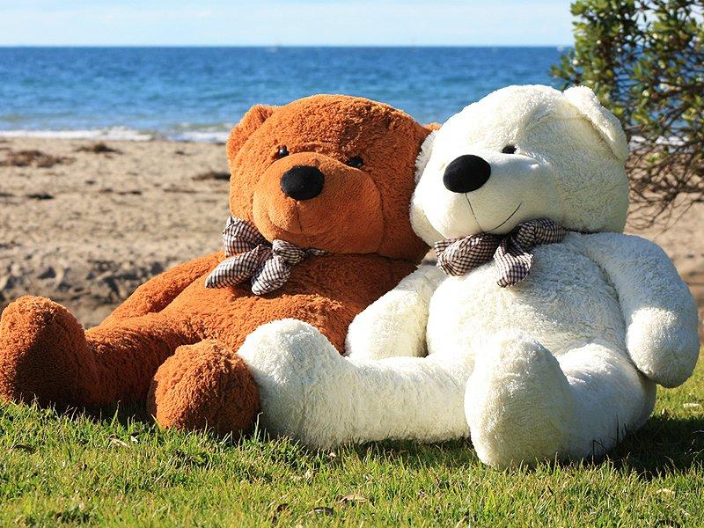

Slide 5
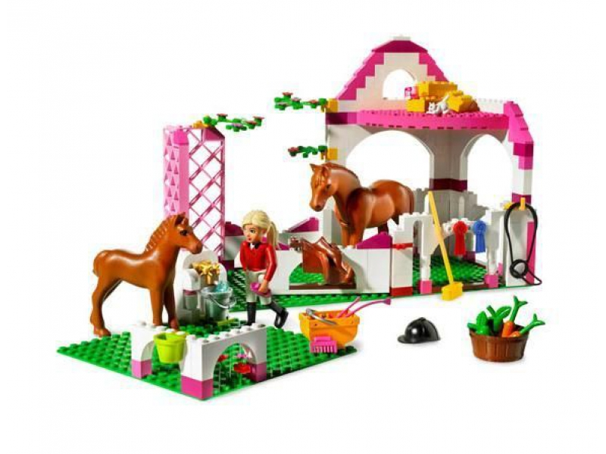
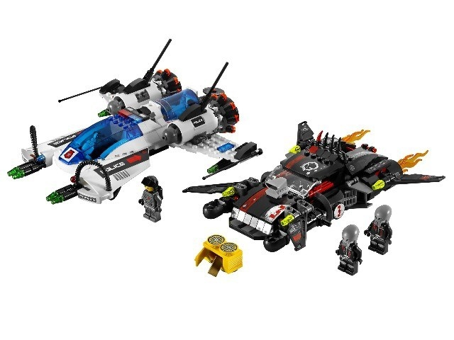
Конструкторы «Лего»

Slide 6
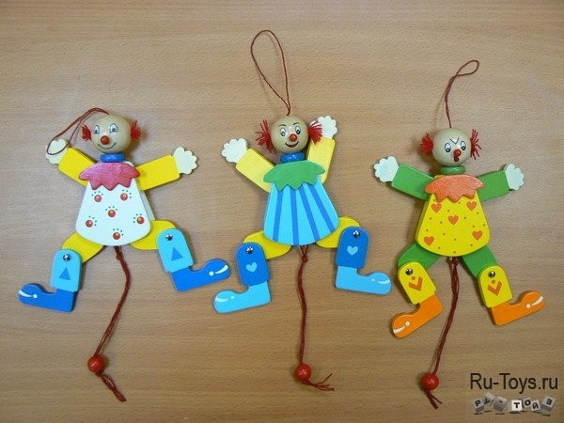
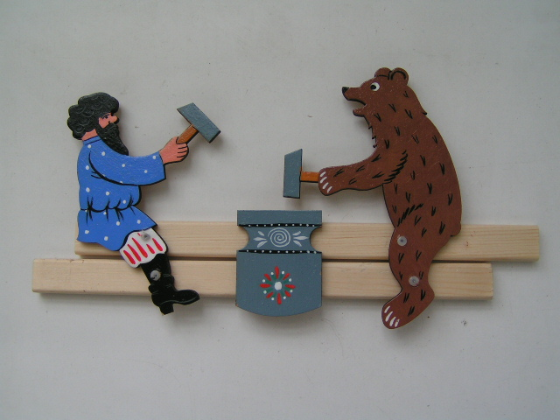
Игрушки-забавы

Slide 7
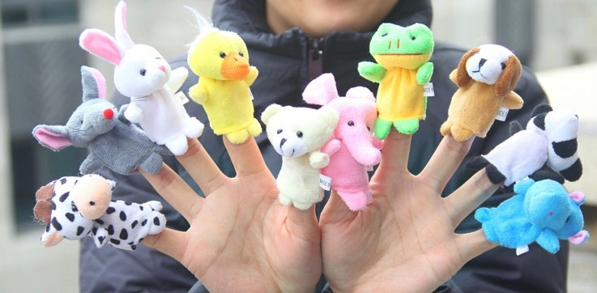
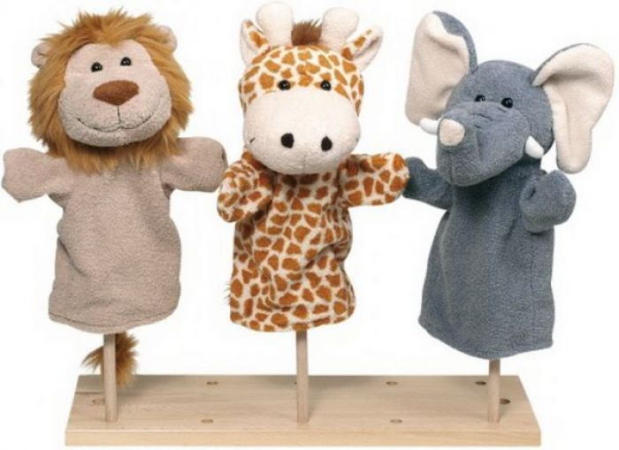
Театральные игрушки

Slide 8
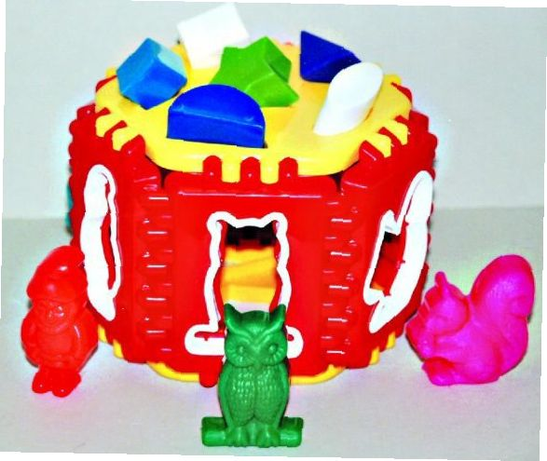
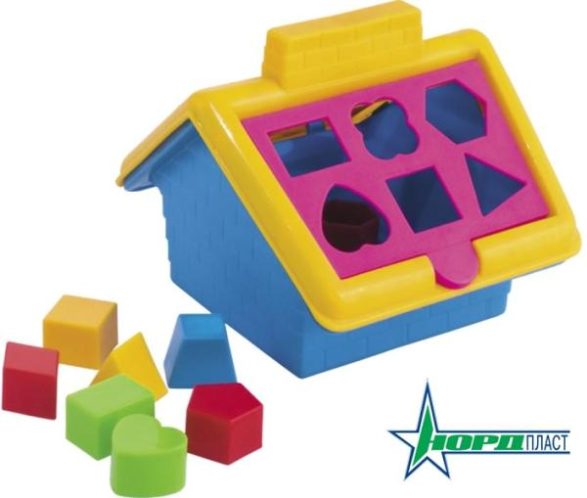
Дидактические игрушки

Slide 9
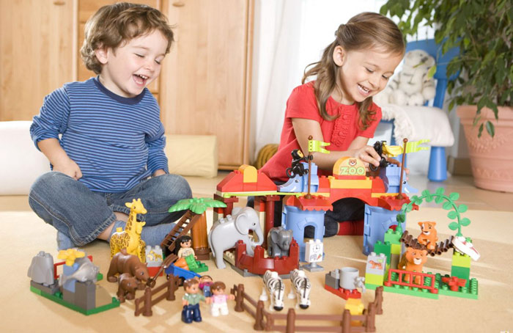
Подбор игрушек зависит от возраста детей и особенностей игры

Slide 10
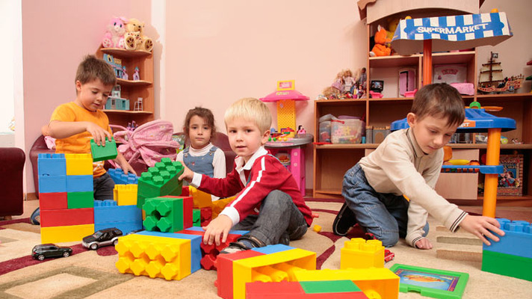
У ребенка должен быть свой игровой уголок

Slide 11
Спасибо за внимание

